Slide 1






Chào mừng các em đến với
Môn Toán

Slide 2



Khởi động

Slide 3


Giải cứu thần đèn

Slide 4




Giải
Cứu

Slide 5


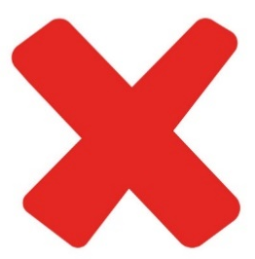

560 – 147 = ?
A. 402
B. 403
C. 404
D. 413
Quay lại

Slide 6
108 + 564 = ?
A. 671
B. 662
C. 672
D. 772
Quay lại

Slide 7
359 - 147= ?
A. 211
B. 212
C. 213
D. 214
Quay lại

Slide 8
845 + 147= ?
A. 992
B. 982
C. 981
D. 983
Quay lại

Slide 9
CHỦ ĐỀ 12
  PHÉP CỘNG, PHÉP TRỪ TRONG PHẠM VI 1000
BÀI 63:
LUYỆN TẬP CHUNG

Slide 10


Thứ Hai ngày 11 tháng 4 năm 2022
Toán
Bài 63: Luyện tập (t 1)

Slide 11
1
Đặt tính rồi tính.
267 + 731 328 + 56 698 – 47 721 - 350
267
731
328
56
698
47
721
350
+
+
-
-

Slide 12
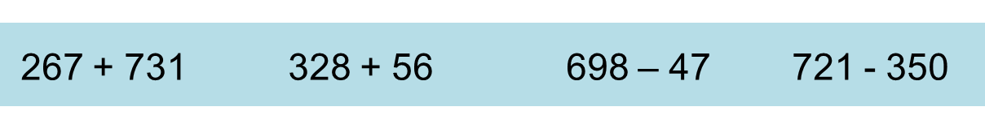
Thứ Hai ngày 12 tháng 4 năm 2022
Toán
Bài 63: Luyện tập (t 1)
Bài 1 ( tr 97)
Bài 1 (tr 97)
267
328
698
721
-
-
+
+
731
56
47
350
998
384
651
371
998
384
651
371

Slide 13
2
Quan sát hình.
365
416
365
416
523
572
523
572
a) Tính tổng của hai số ghi trên khối lập phương và khối cầu.
b) Tính hiệu của hai số ghi trên khối hộp chữ nhật và khối trụ.
523 + 365
=
888
572 - 416
=
156

Slide 14
3
Một cửa hàng, buổi sáng bán được 250 kg gạo, buổi chiều bán được 175 kg gạo. Hỏi cả hai buổi cửa hàng đó bán được bao nhiêu ki-lô-gam gạo?
Tóm tắt
Buổi sáng : 250 kg gạo
Buổi chiều : 175 kg gạo
Cả hai buổi bán: … ki-lô-gam gạo?

Slide 15
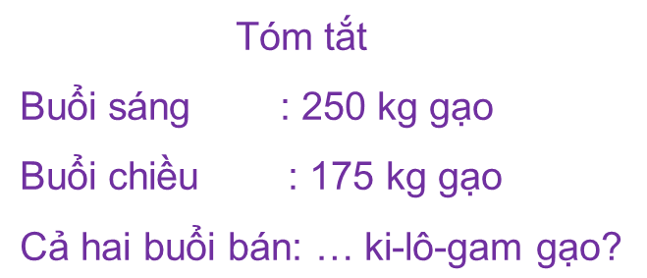
Bài 3 ( tr 97):
Bài giải
Cả hai buổi bán được số ki-lô-gam gạo là:
250 + 175 = 425 ( kg)
Đáp số: 425 kg gạo.

Slide 16
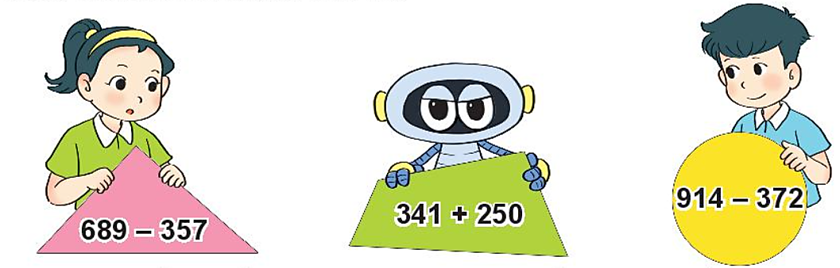
4
Quan sát tranh rồi trả lời câu hỏi.
332
591
542
a) Bạn nào cầm miếng bìa ghi phép tính có kết quả bé nhất?
b) Miếng bìa ghi phép tính có kết quả lớn nhất có dạng hình gì?

Slide 17
Ngày 12/4/2022
1. Ý thức: ..........................................
2. Tập đọc: Hoàn thành bài
3. Toán :
4. Dặn dò:
– Tiếng Việt làm bài 1, 2, 3, 4, 5 tr 54 + 55
– Toán làm bài 1, 2, 3, 4 tr 88 + 89
– Con đã nhận tiền ăn thừa tháng 4/2021
Chữ kí PH

Slide 18

CỦNG CỐ KIẾN THỨC

